Slide 1
Муниципальное бюджетное образовательное учреждение «Актанышская средняя общеобразовательная школа № 2 с углубленным изучением отдельных предметов» Актанышского муниципального района Республики Татарстан
Шаймарданов Родион, 13 лет
Фотоотчет
На тему «Помоги первокласснику безопасно
прийти в школу»

Slide 2
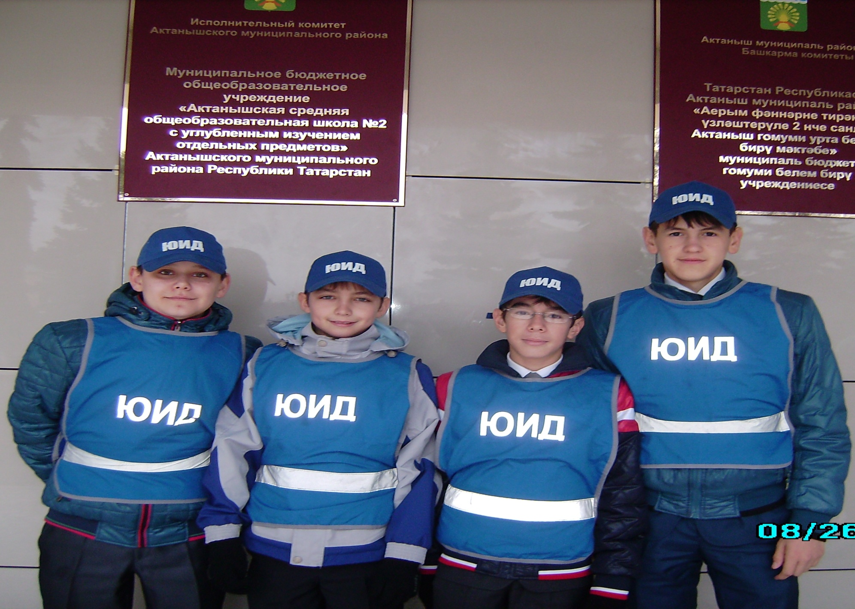

Slide 3
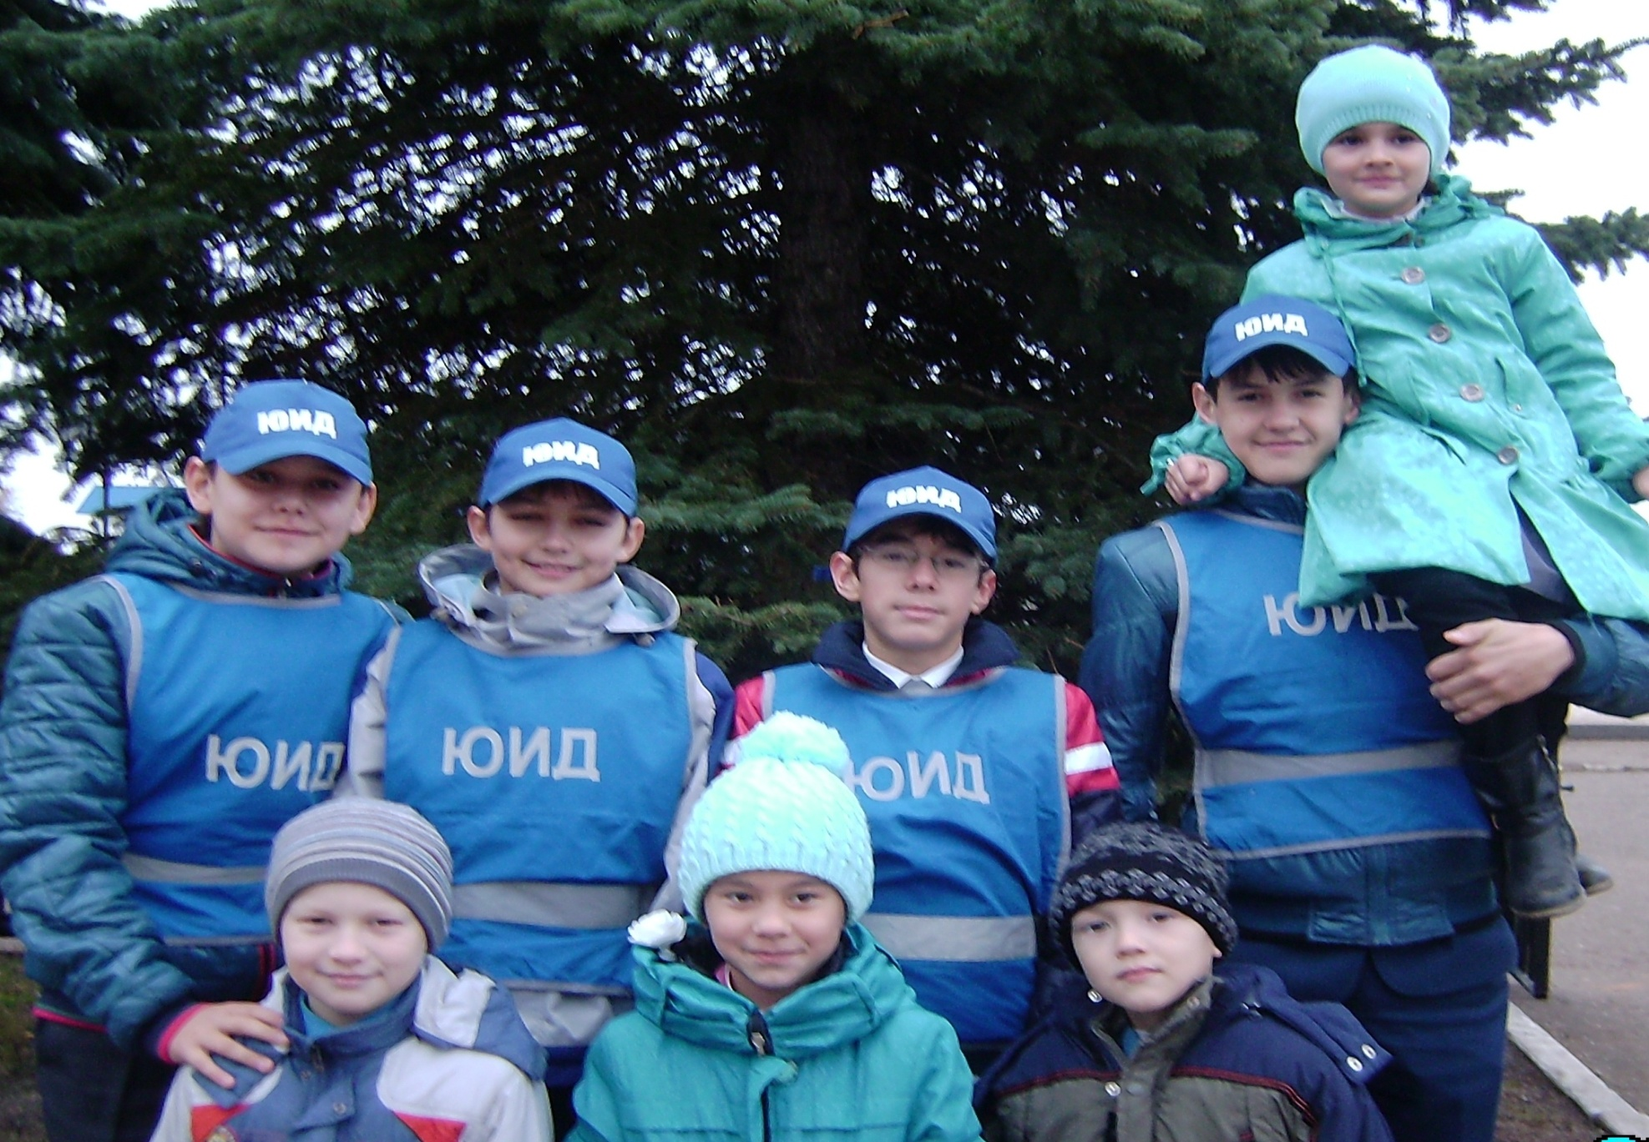

Slide 4
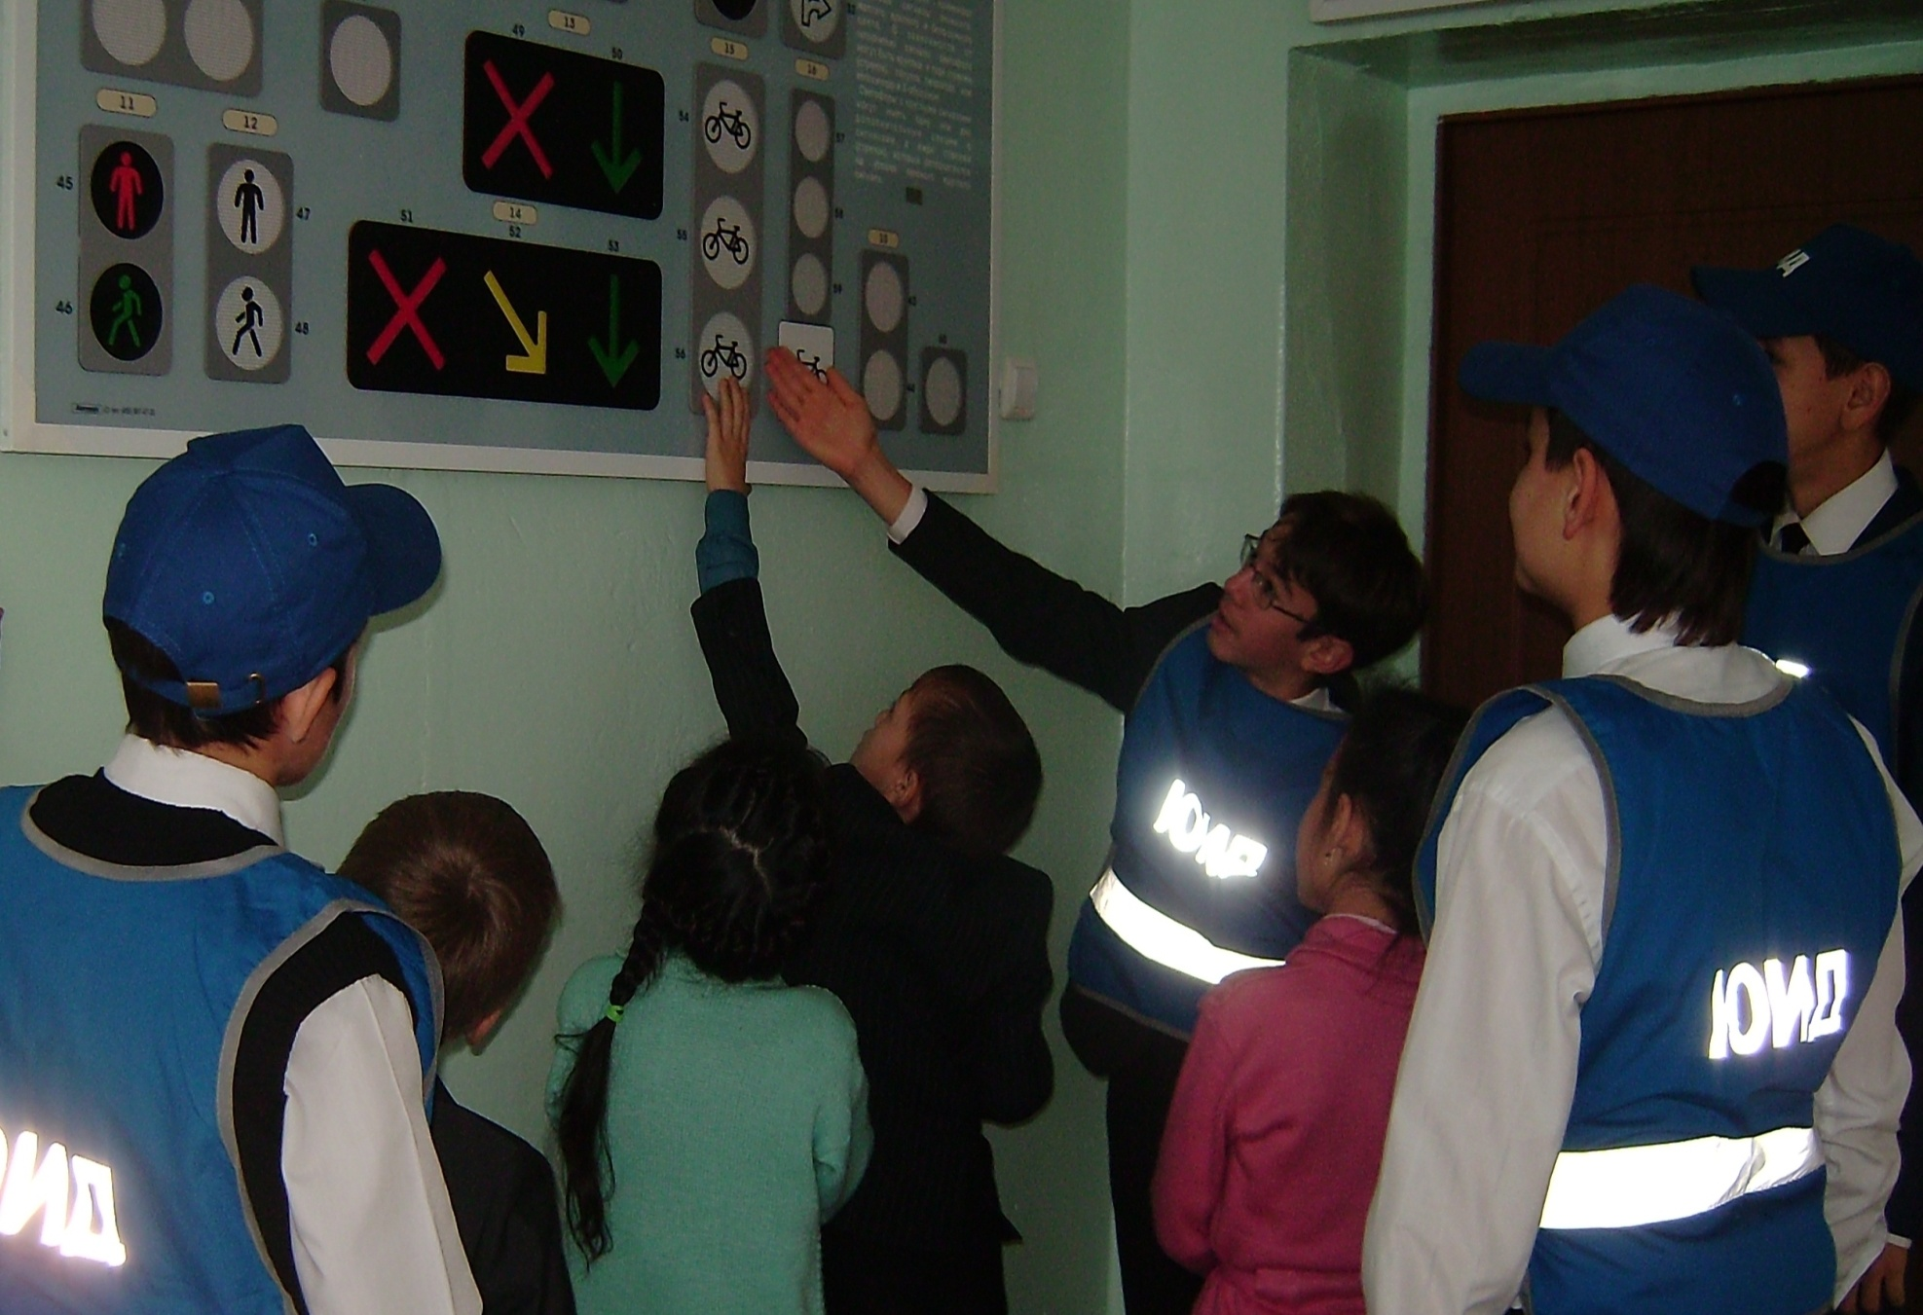
О безопасности движения тебе расскажут старшие друзья
Notes:
О безопасности движения тебе расскажут старшие друзья

Slide 5
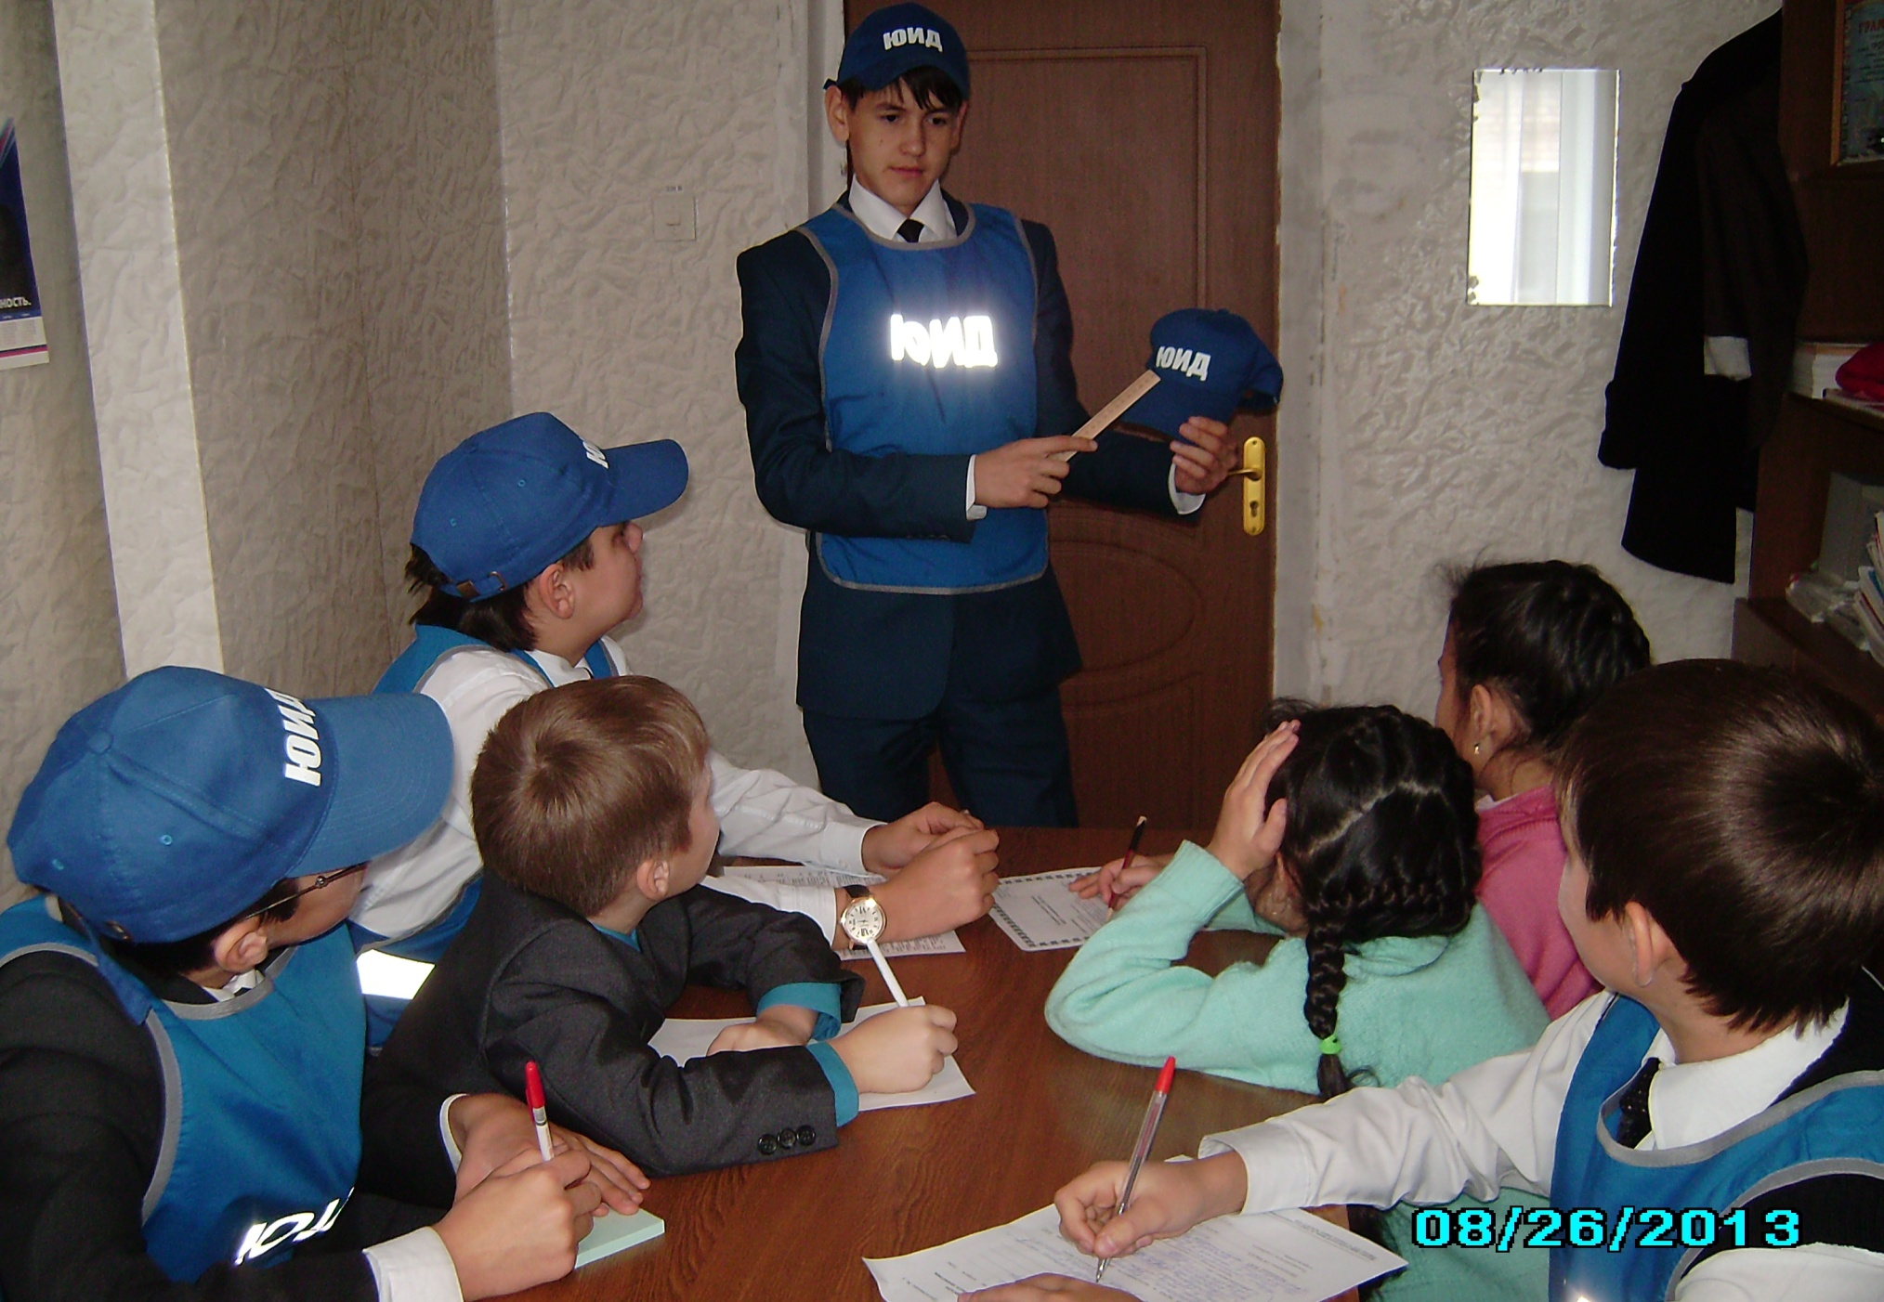
олллО
Правила дорожного движения должен знать каждый человек!!!

Slide 6
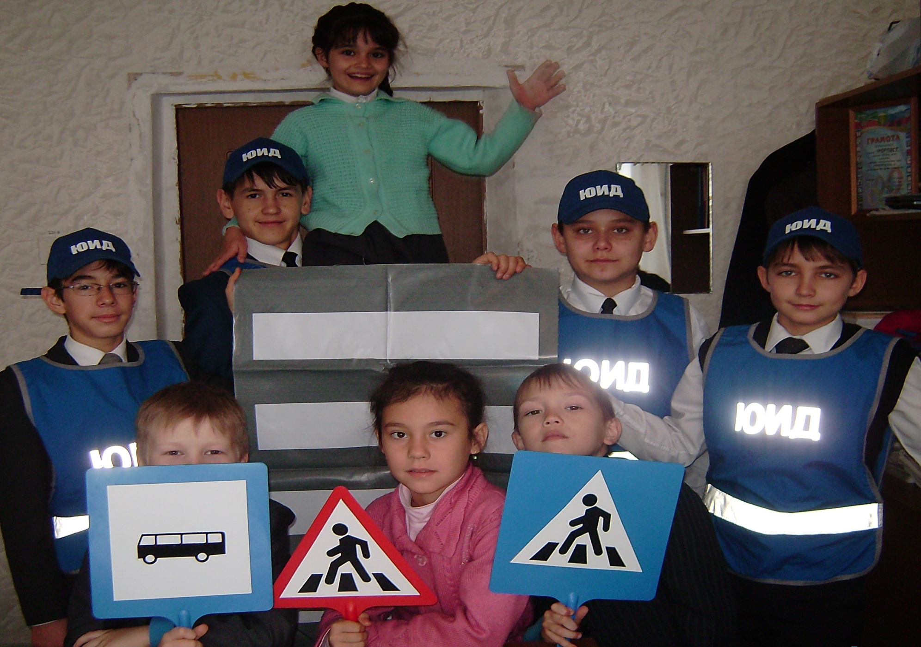
Notes:
Правила дорожного движения должен знать каждый человек!!!

